Slide 1
ВИКТОРИНА «ВОЗДВИЖЕНИЕ КРЕСТА ГОСПОДНЯ»
Для учеников 6 класса
Подготовила учитель по религии Татьяна Гультяева

Slide 2
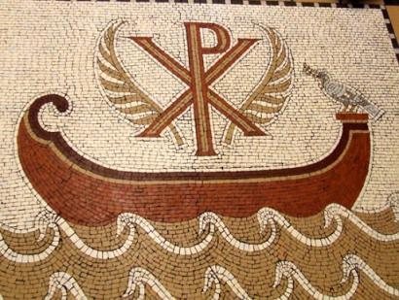
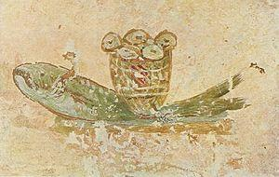
Назовите главный символ христиан, без которого люди не могут стать христианами, если не принимают этот символ, как основу своей жизни.

Slide 3
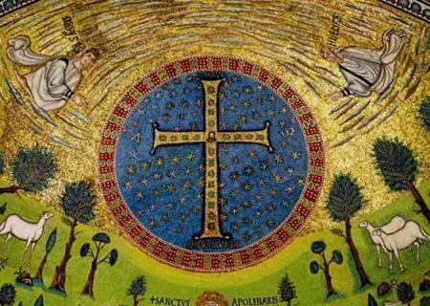
ПРАВИЛЬНЫЙ ОТВЕТ: Это крест.

Slide 4
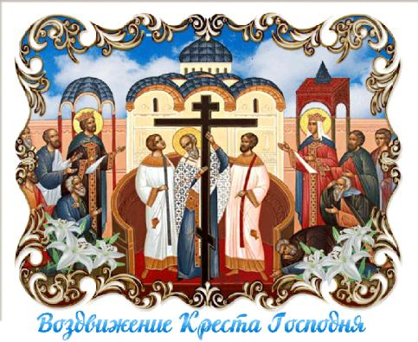
Назовите дату празднования этого праздника.

Slide 5
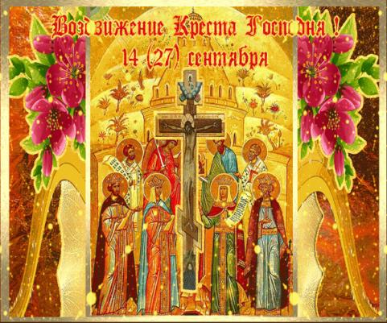
ПРАВИЛЬНЫЙ ОТВЕТ: 27 СЕНТЯБРЯ.

Slide 6
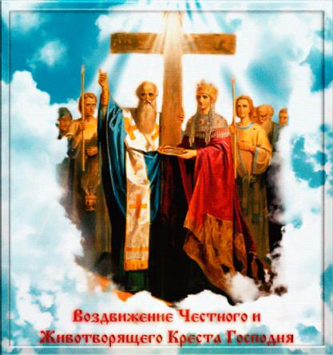
Это переходящий или непереходящий праздник?

Slide 7
ПРАВИЛЬНЫЙ ОТВЕТ: НЕПЕРЕХОДЯЩИЙ ПРАЗДНИК. НЕИЗМЕННАЯ ДАТА.

Slide 8
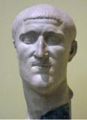
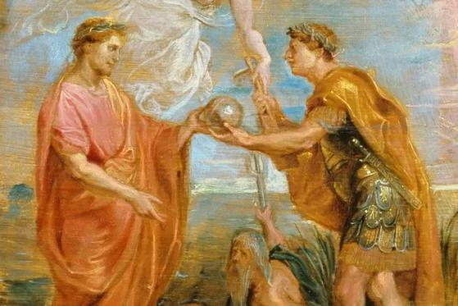
У отца Констанция – Хлора в 274 году родился сын. Назовите его имя.

Slide 9
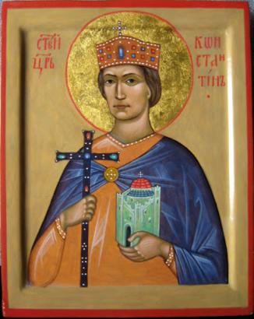
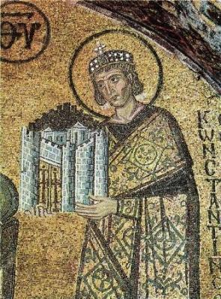
ПРАВИЛЬНЫЙ ОТВЕТ: Это будущий царь Константин.

Slide 10
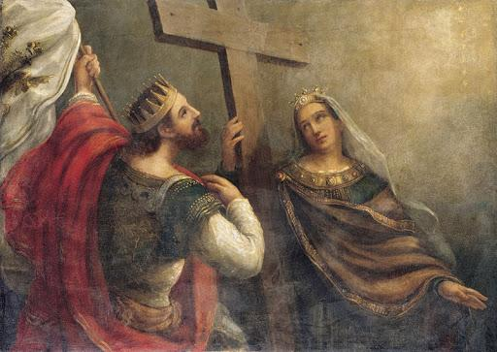
Как звали мать будущего римского императора?

Slide 11
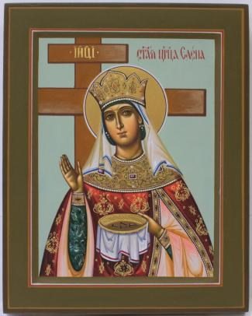
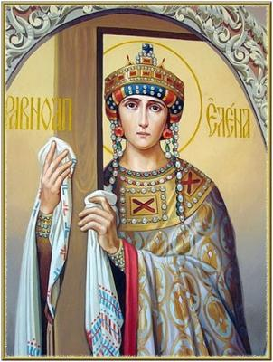
ПРАВИЛЬНЫЙ ОТВЕТ: Ее звали царица Елена.

Slide 12
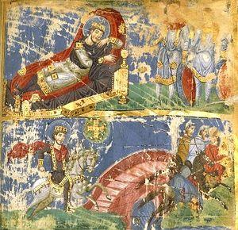
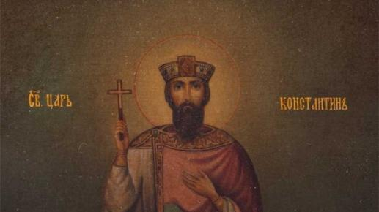
Какой историк описывал это событие: «Однажды после полудня, когда солнце стало склонять к закату, я увидел составившееся из света и лежавшее на солнце знамение Креста с надписью «Сим побеждай».

Slide 13
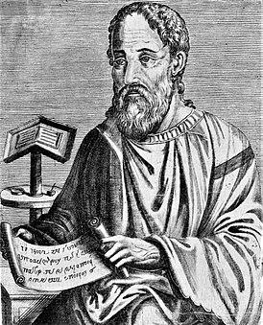
ПРАВИЛЬНЫЙ ОТВЕТ: Евсевий Памфил, епископ Кесарии Палестинской

Slide 14
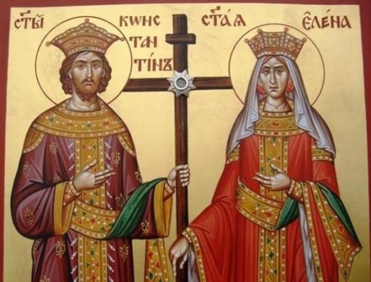
Святые царица Елена и царь Константин получили наименование святости, как …

Slide 15
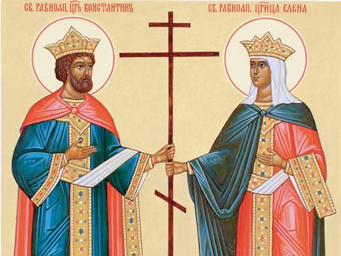
ПРАВИЛЬНЫЙ ОТВЕТ: КАК РАВНОАПОСТОЛЬНЫЕ.

Slide 16
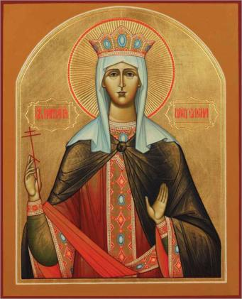
В какой город отправилась царица Елена, чтоб прославить само живоносное древо?

Slide 17
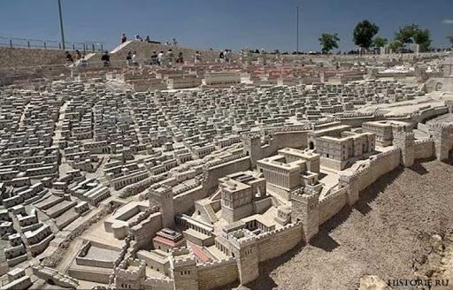
ПРАВИЛЬНЫЙ ОТВЕТ: В ИЕРУСАЛИМ ОТПРАВИЛАСЬ ЦАРИЦА ЕЛЕНА.

Slide 18
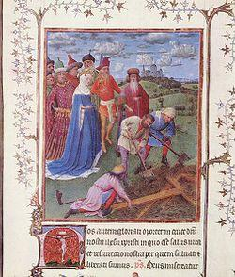
По промыслу Божьему один еврей указал место, где был зарыт Крест. Назовите его имя, которое он получил после крещения.

Slide 19
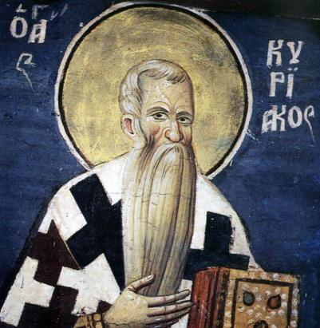
ПРАВИЛЬНЫЙ ОТВЕТ: Это Иуда Кириак, который позже стал Патриархом Иерусалимским.

Slide 20
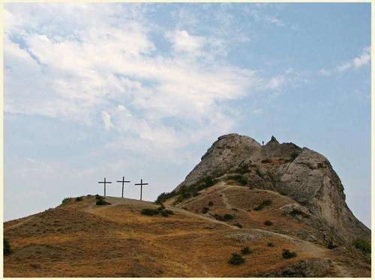
Что в то время находилось на месте Голгофы?

Slide 21
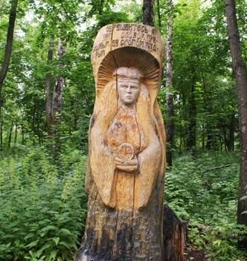
ПРАВИЛЬНЫЙ ОТВЕТ: Там находилось капище Венеры.

Slide 22
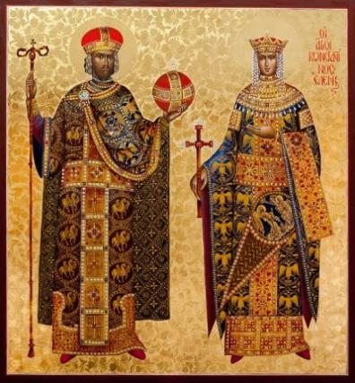
Что же отыскали при раскопках?

Slide 23
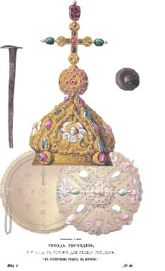
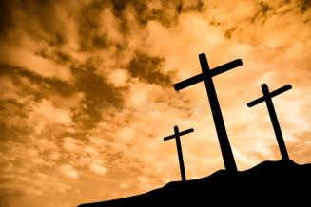
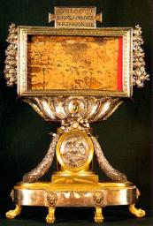
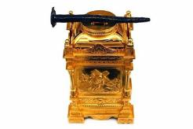
ПРАВИЛЬНЫЙ ОТВЕТ: они нашли три креста, табличку с буквами и честные гвозди.

Slide 24
Как царица Елена узнала самый главный Крест?

Slide 25
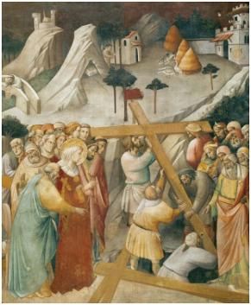
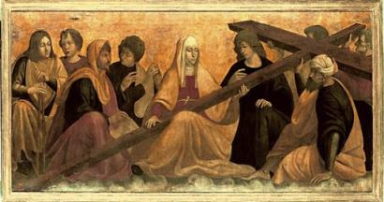
ПРАВИЛЬНЫЙ ОТВЕТ: Все три креста возлагали вначале на больного человека, а затем на усопшего.

Slide 26
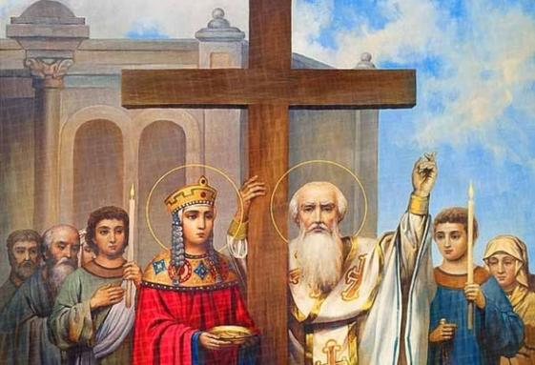
Какой Иерусалимский патриарх, святитель велел возлагать кресты на больного и усопшего?

Slide 27
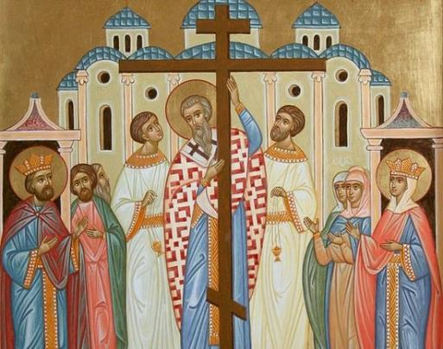
ПРАВИЛЬНЫЙ ОТВЕТ: святитель Макарий.

Slide 28
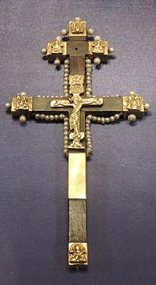
Как множество народа, узнавшее про чудеса от Креста Господня, смогли увидеть святыню?

Slide 29
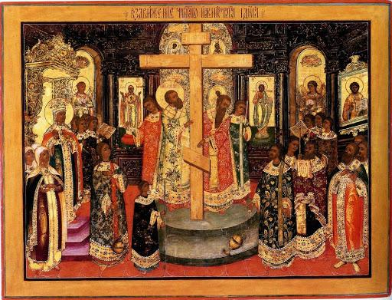
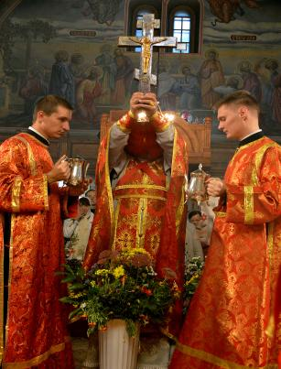
ПРАВИЛЬНЫЙ ОТВЕТ: Патриарх взошел на вершину холма, воздвиг крест, поднимал его высоко, а народ склонил колени перед святыней.

Slide 30
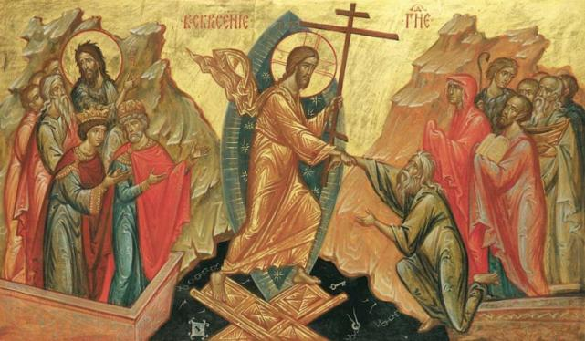
Как называется храм на Голгофе, построенный в честь Воскресения Христова?

Slide 31
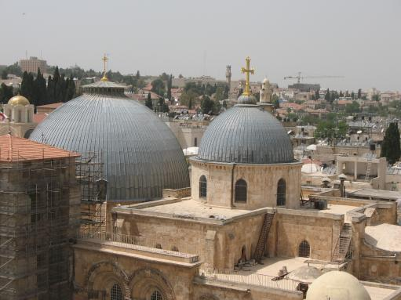
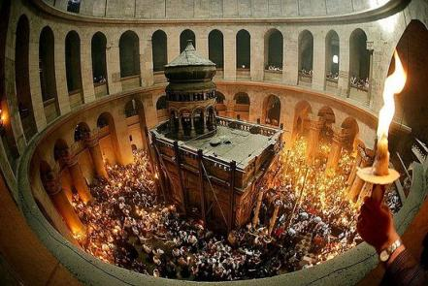
ПРАВИЛЬНЫЙ ОТВЕТ: Этот храм называется Кувуклия.

Slide 32
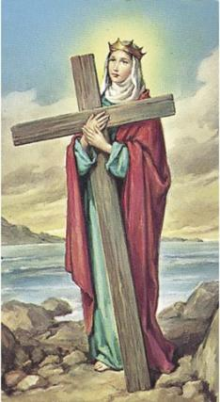
В каком году царица Елена обрела Крест Господень?

Slide 33
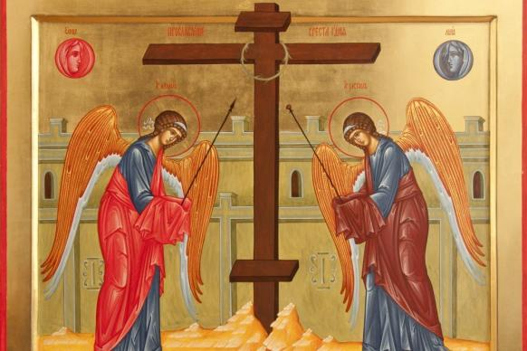
ПРАВИЛЬНЫЙ ОТВЕТ: Это произошло в 326 году.

